Slide 1
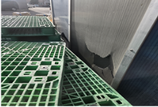
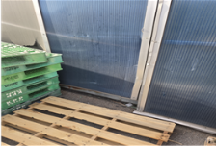
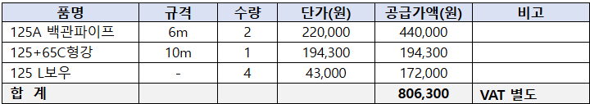
[ 안전보건_M동 창고 외벽 파손부위 보호 가이드 설치_ 보고일 : 5월 1일 ]
번호 | 내 용 | 세부내용 | 최종금액 | 사 진
1 | M동 창고 외벽 파손부위 보호 가이드 설치 | ■ 개요 - M동 창고 외벽 하단부의 파손 및 마감재 탈락으로 인한 안전사고 예방을 위해 파이프 가이드 설치로 추가 파손예방 - 설치위치 : 사내 창고 파손외벽 하단부 (팔레트 작업 인접 구간) - 보호가이드 필요성 : 팔레트 작업 인접 구역으로 작업 시 팔레트로 충돌 하단부 추가 파손으로 우천시 빗물 유입으로 인한 내부자재 피해 가능성 ■ 작업현황 - 자재구매(당진종합철물) : 806,300원 - 설치작업(당진코어) : 400,000원 - VAT 별도 ■ 첨부1. 자재구매 내역 첨부2. 설치작업 내역 | 1,206,300
▶ 첨부1. 자재구매내역
▶ 첨부2. 설치작업 내역

